Slide 1


Федеральное государственное образовательное бюджетное учреждение высшего образования «Финансовый университет при Правительстве Российской Федерации» КОЛЛЕДЖ ИНФОРМАТИКИ И ПРОГРАММИРОВАНИЯ
Разработка автоматизированной информационной системы фирмы по ремонту квартир.
Руководитель проекта Морозова М.В.
Группа 4ПКС-115
Исполнитель проекта Малкеров Г.А.
Москва 2019

Slide 2
Содержание
Цель курсового проекта
Задачи курсового проекта
Диаграмма вариантов использования
Контекстная диаграмма потоков данных
Детализированная схема потоков данных
Краткая функциональная диаграмма
Детализированная функциональная диаграмма
Схема базы данных для проекта
Структурная схема
Функциональная схема
Интерфейс программы
Пример договора и сметы
Заключение

Slide 3
Цели курсового проекта
Основной целью данного курсового проекта является создание автоматизированной информационной системы «Ремонт квартир».
С помощью данной информационной базы сотрудникам будет проще работать с некоторыми хозяйственными операциями происходящими в реальной организации занимающейся ремонтом квартир.

Slide 4
Задачи курсового проекта
Создание механизма заполнение информации о заявках пользователей на ремонт
Создать возможность импортировать данные об услугах и материалах из файла программы Excel
Создание возможности вывода в Word договора и сметы к каждому заказу
Реализовать систему отчетности

Slide 5
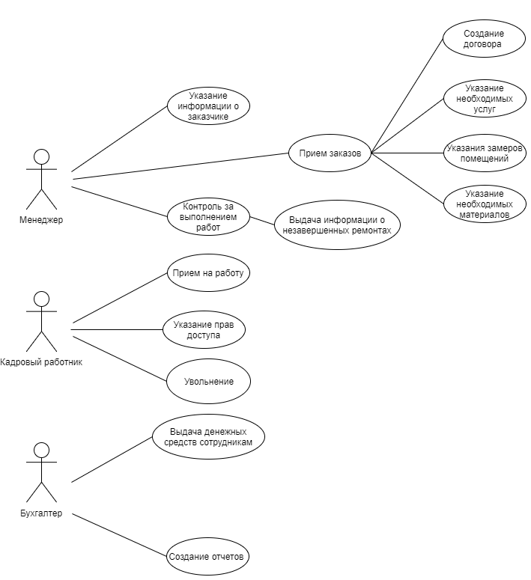
Диаграмма вариантов использования

Slide 6
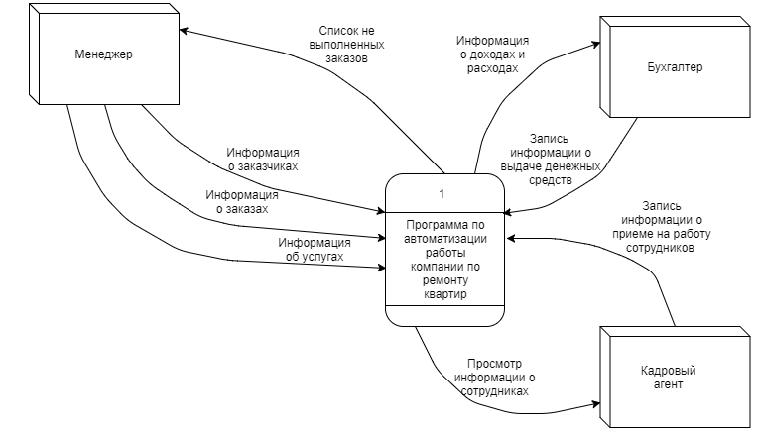
Контекстная диаграмма потоков данных

Slide 7
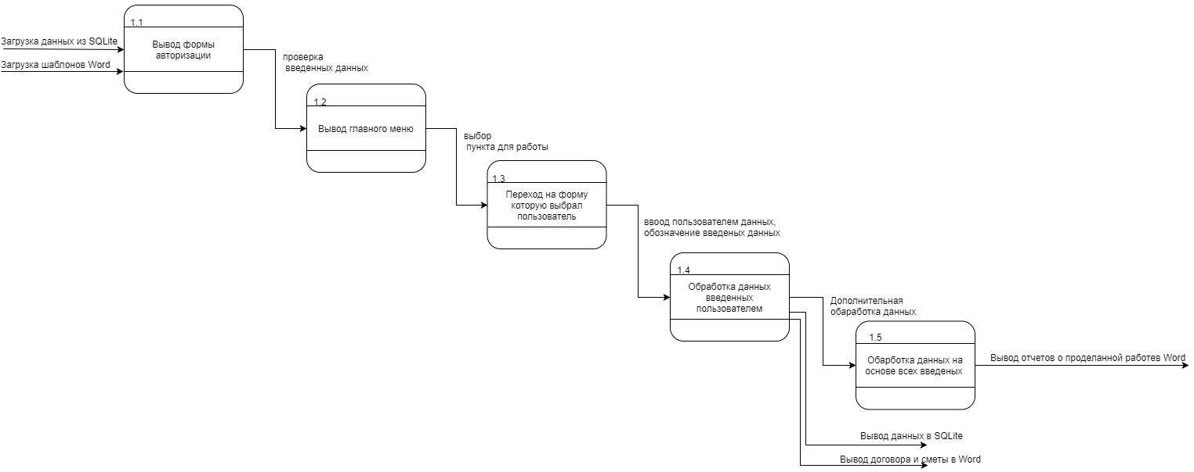
Детализированная схема потоков данных

Slide 8
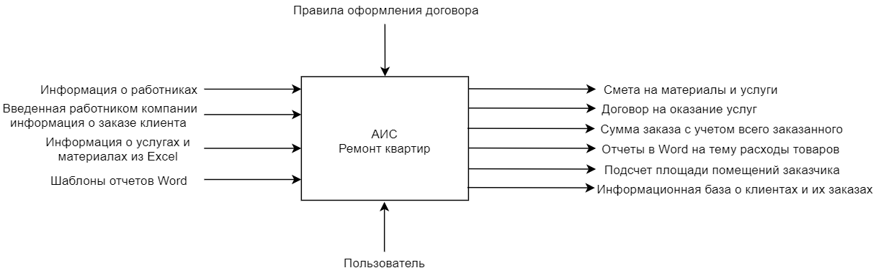
Краткая функциональная диаграмма

Slide 9
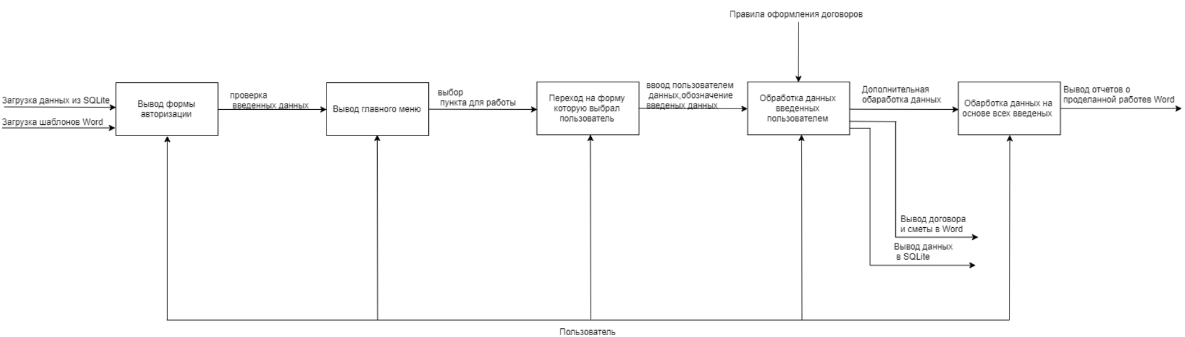
Детализированная функциональная диаграмма

Slide 10
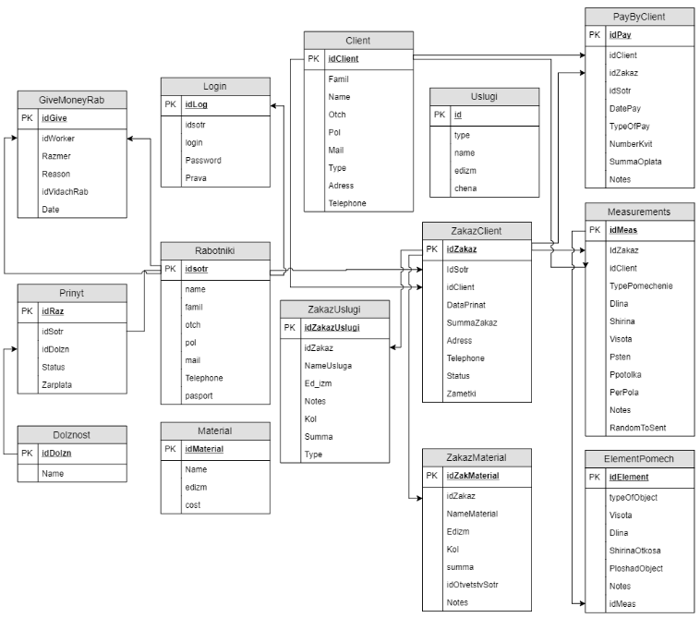
Схема базы данных для проекта

Slide 11
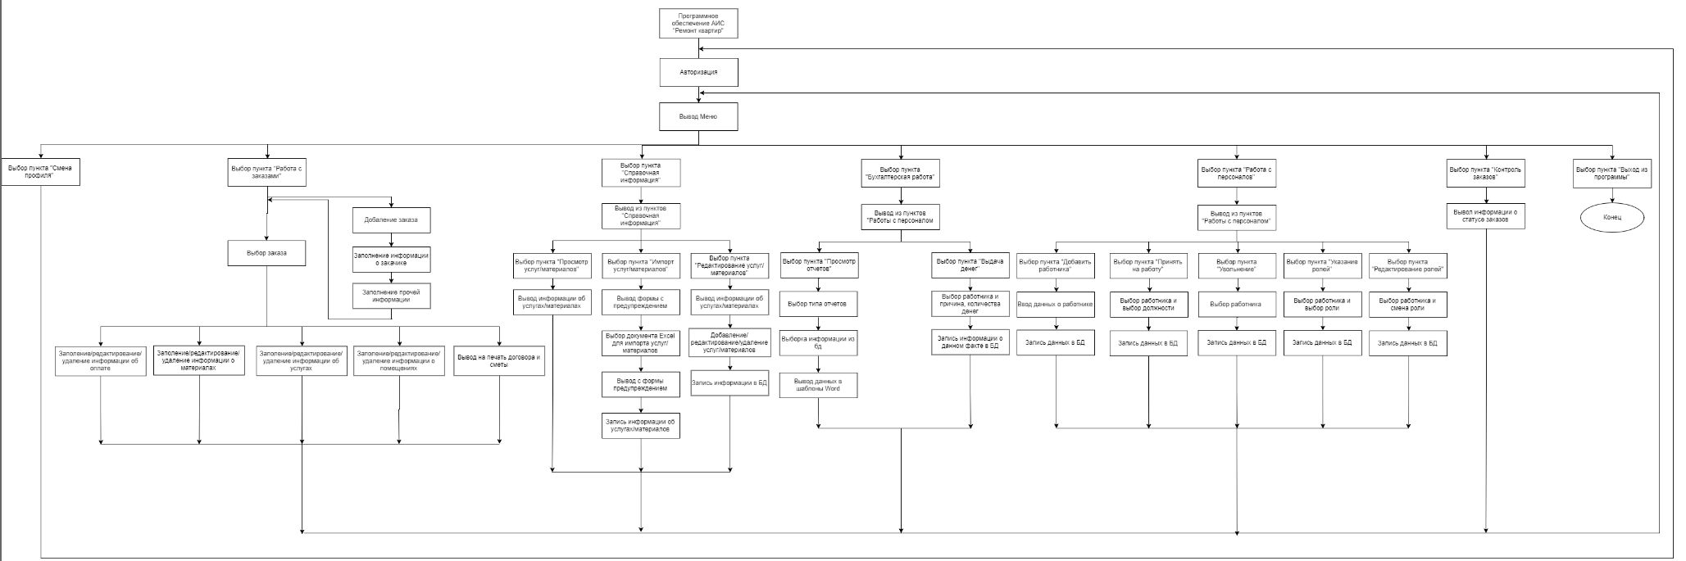
Структурная схема

Slide 12
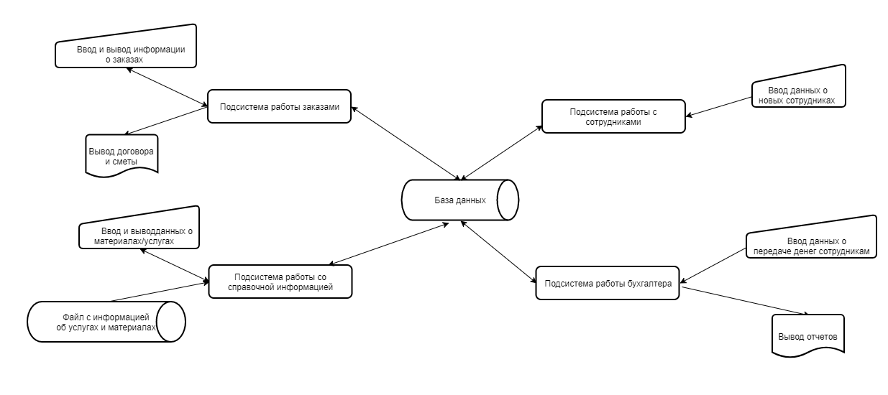
Функциональная схема

Slide 13
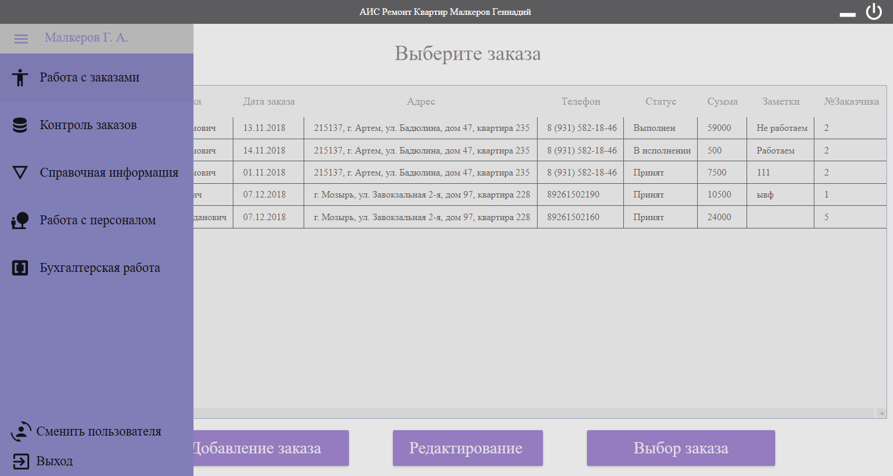
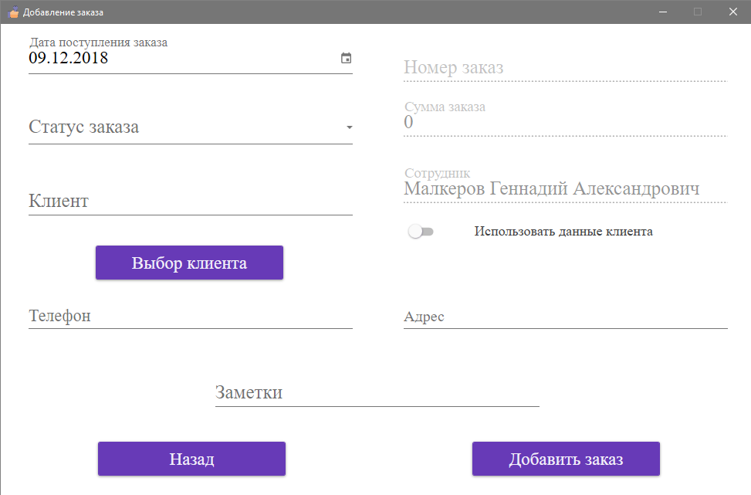
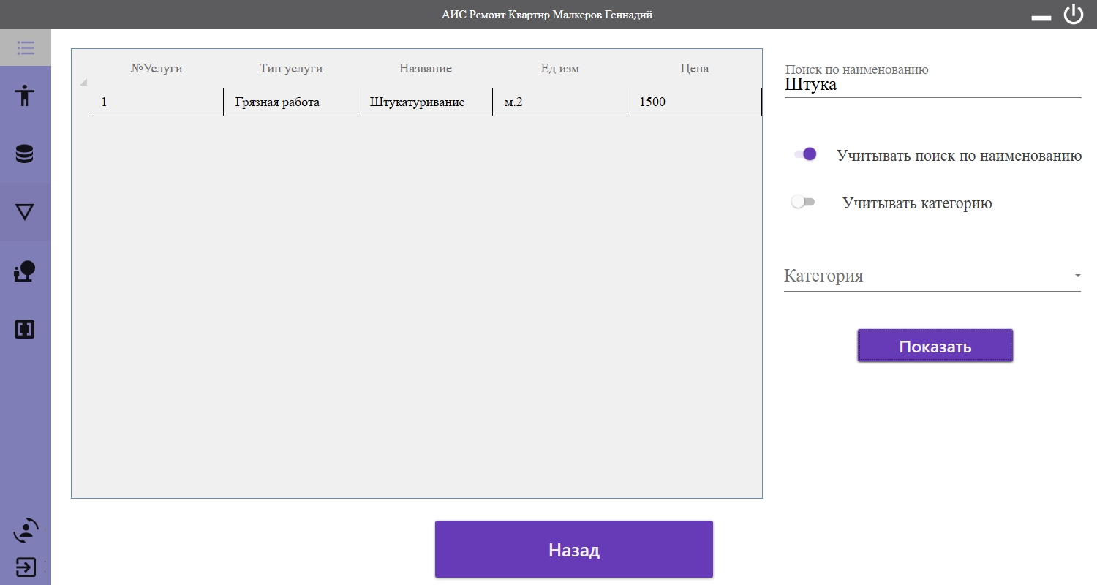
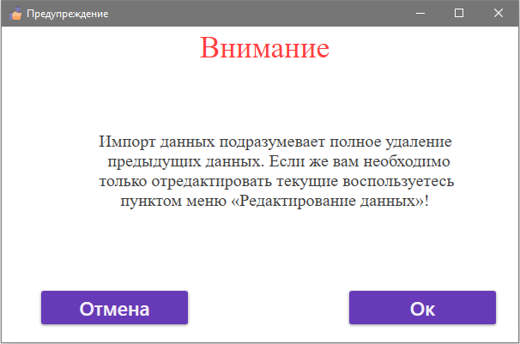
Интерфейс программы

Slide 14
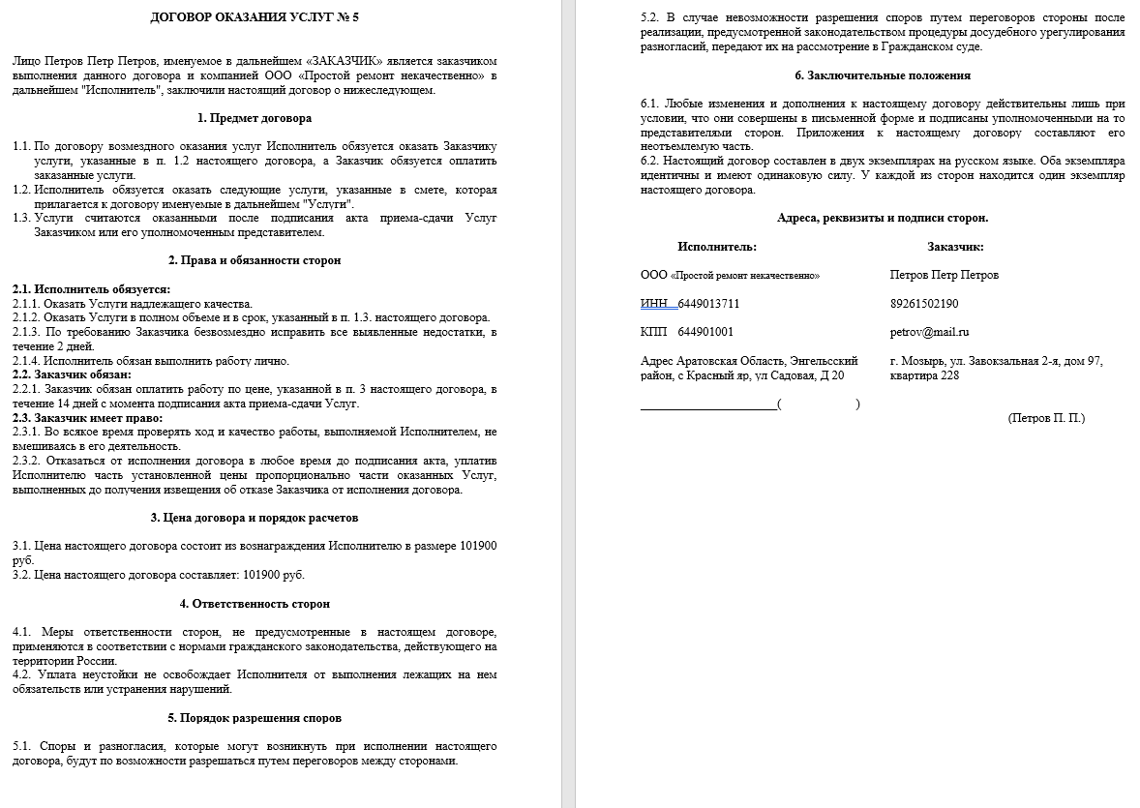
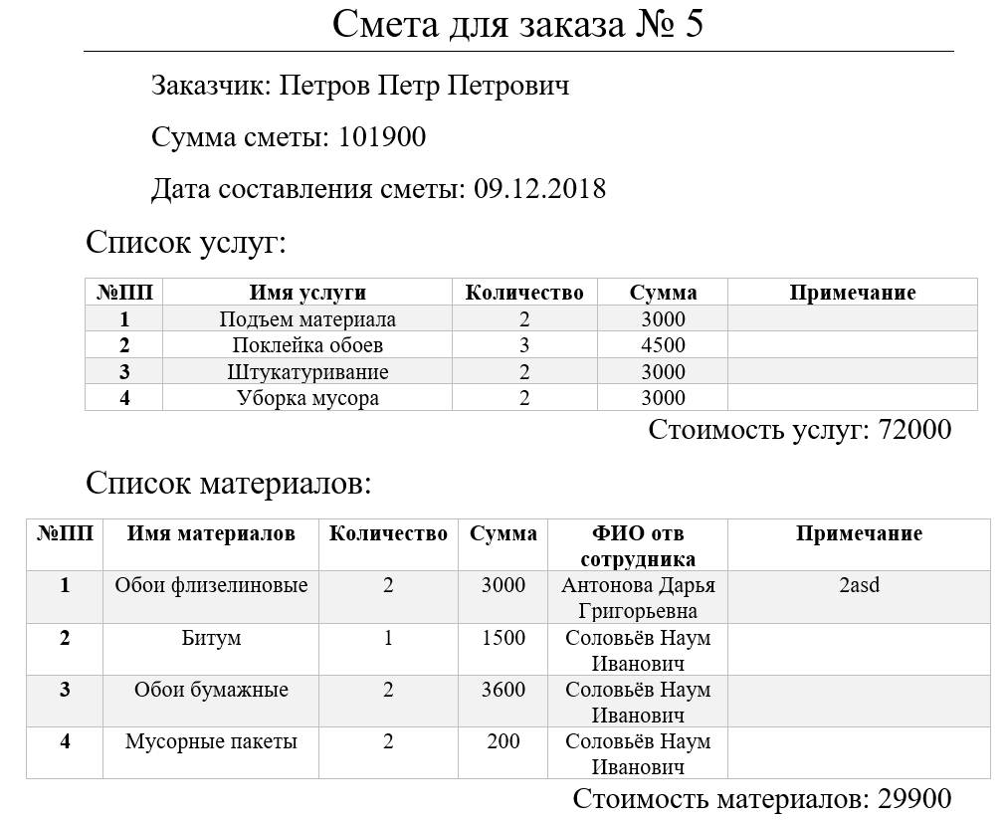
Пример договора и сметы

Slide 15
Заключение
При разработке данного курсового проекта, были достигнуты все поставленные задачи и выполнены все необходимые этапы.
Достоинствами данного проекта можно считать:
Возможность импорта данных из Excel
Простота и удобство работы с программой
Простота дальнейшего расширения данной программы
Созданная программа отвечает всем требованиям, предъявляемым организациями, занимающимися данной деятельностью, что позволяет использовать ее в реальной работе.

Slide 16
Спасибо за внимание!

